Slide 1



GRAND BLACK SEA FORUM 2025
LockSense
Masa 2
Smart Innovation Ideathon
TECHQUARTED
Trabzon, KTÜ

Slide 2
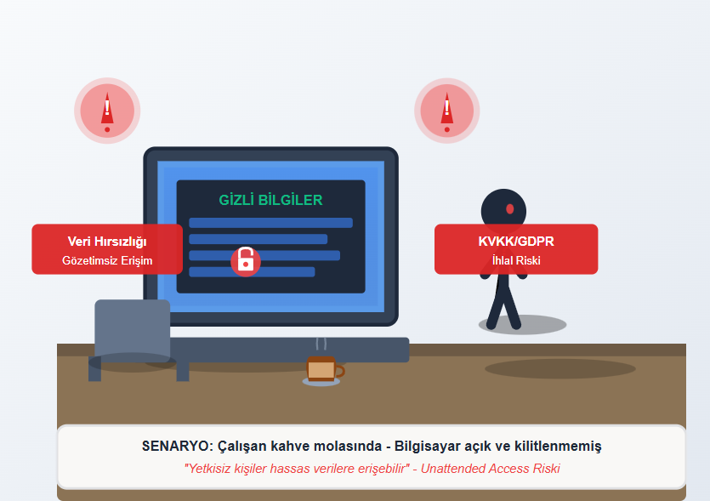


1. PROBLEM TESPITI
Kurumsal Güvenlikte "İnsan Faktörü"nü Devreden Çıkarıyoruz
Sorun: İnsan Unutkanlığı ve Güvenlik Açığı Araştırmalar gösteriyor ki "Temiz Masa" ve "Uzaklaş-Kilitle" kuralları, insan doğası gereği sıkça ihlal ediliyor. Bir kahve molası veya acil bir toplantı sırasında açık unutulan bir ekran; KVKK/GDPR ihlali ve veri hırsızlığına davetiye çıkarıyor.
“Kurumsal ortamlarda çalışanın bilgisayarını kilitlemeyi unutması nedeniyle oluşan Gözetimsiz Erişim (Unattended Access) riski.”
“Clean Desk ve Lock-on-Leave gibi manuel güvenlik politikaları, insan davranışına bağımlı olduğu için tutarsızdır ve pratikte çalışmaz.”
“Gözetimsiz bırakılan bilgisayarlar, şirketlere veri ihlali, KVKK/GDPR cezası, fikri mülkiyet kaybı ve itibar zedelenmesi şeklinde yüksek maliyet çıkarır.”

Slide 3





2. ÇÖZÜM ÖNERISI
YENILIKÇI FIKIR
HEDEF KITLE
KATMA DEĞER
“İnsan faktöründen bağımsız çalışan Akıllı PC Kilidi: Çalışan masadan uzaklaşınca cihaz otomatik kilitlenir, geri geldiğinde otomatik açılır.”
Detay: ESP32 tabanlı IoT mimarisi kullanılarak; Bluetooth RSSI, Wi-Fi bağlantı kaybı, MQTT altyapısı üzerinden pasif yakınlık tespiti yapılır. Sistem, çalışanı düşünmekten kurtaran “Uzaklaş–Kilitle” politikasını tamamen otomatikleştirir ve insan hatasını ortadan kaldırır.
“Kurumsal ofisler, bankalar, Ar-Ge merkezleri, çağrı merkezleri, devlet kurumları, hibrit çalışan tüm şirketler ve bilgisayarında mahrem veri bulunduran bağımsız çalışan profesyoneller.”
Detay: Güvenlik politikaları olan fakat çalışan hatalarından dolayı risk yaşayan kurumlar Remote / hibrit çalışan ekipler KVKK/GDPR uyumluluğu sağlamak isteyen işletmeler Kritik veriye sahip sektörler (finans, sağlık, savunma, mühendislik firmaları) Freelancer yazılımcılar, tasarımcılar, danışmanlar, avukatlar, muhasebeciler ve laptoplarında hassas veri taşıyan tüm bireysel kullanıcılar Kısaca: “Gözetimsiz erişim” riski taşıyan hem kurumlar hem bireysel profesyoneller.
“İnsan hatasını ortadan kaldıran, düşük maliyetli, yerli ve sürtünmesiz güvenlik çözümü.”
Detay: Tam otomatik: Çalışanın bilgisayarı kilitlemeyi unutma riskini sıfırlar. 7 saniyelik tepki süresi: Veri ihlali fırsat penceresini kapatır. Düşük maliyetli IoT cihazı: Yüksek güvenlik yatırımlarına kıyasla çok daha ekonomik. Verimlilik sağlar: Şifre girme yorgunluğunu ortadan kaldırır. KVKK/GDPR uyumluluğu için teknik tedbir sağlar. Kısaca: Daha hızlı, daha ucuz, daha güvenli, tamamen yerli bir çözüm.

Slide 4

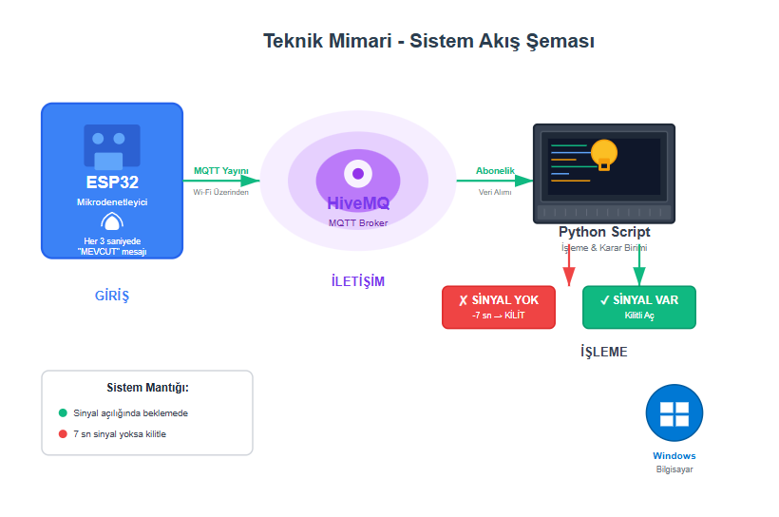
3. TEKNIK MIMARI & DEMEDUKIT
DEMEDUKIT-BWS KULLANIMI
Projenin kalbi olan Demedukit nasıl kullanıldı?
Giriş (Sensörler): Bu projede fiziksel bir sensör yerine ESP32’nin varlık bildirimi giriş verisi olarak kullanılır. ESP32 her 3 saniyede bir MQTT üzerinden "MEVCUT" mesajı göndererek sistemde aktif olduğunu bildirir. Bu mesajlar; Wi-Fi bağlantısı, MQTT sunucusu (broker.hivemq.com), /pc_kilit/status konusu (topic) üzerinden PC’ye ulaşır.
İşleme: PC tarafındaki Python uygulaması şu işlemleri yapar: MQTT üzerinden gelen "MEVCUT" mesajlarını dinler. Her mesaj geldiğinde son görünme zamanı güncellenir. Eğer ESP32’den 7 saniyeden uzun süre mesaj gelmezse, sistem bunu cihaz kayboldu olarak değerlendirir. Bu durumda Python’daki zaman aşımı algoritması çalışır ve karar mekanizması şu işlemi yapar: → Bilgisayarı kilitle (Windows: LockWorkStation()) Eğer cihaz yeniden görülürse: → “UNLOCKED(Cihaz Göründü)” mesajı verilir (kilit açmak kullanıcıya bağlıdır).
Çıkış (Aktüatörler): Bu projede fiziksel aktüatör yerine PC’nin kendi işletim sistemi davranışı aktüatör olarak kullanılır. Python tarafında karar mekanizması sonucunda: Bilgisayar kilidi devreye alınır(LOCKED). Windows API çağrısı: ctypes.windll.user32.LockWorkStation() Kullanıcı geri geldiğinde ESP32’den tekrar "MEVCUT" mesajı alınır ve sistem → “Cihaz Göründü(UNLOCKED)” uyarısı üretir. (Not: Güvenlik nedeniyle otomatik kilit açma yapılamaz.) Bu çıkış aslında bir uyarı ve güvenlik aksiyonudur.

Slide 5
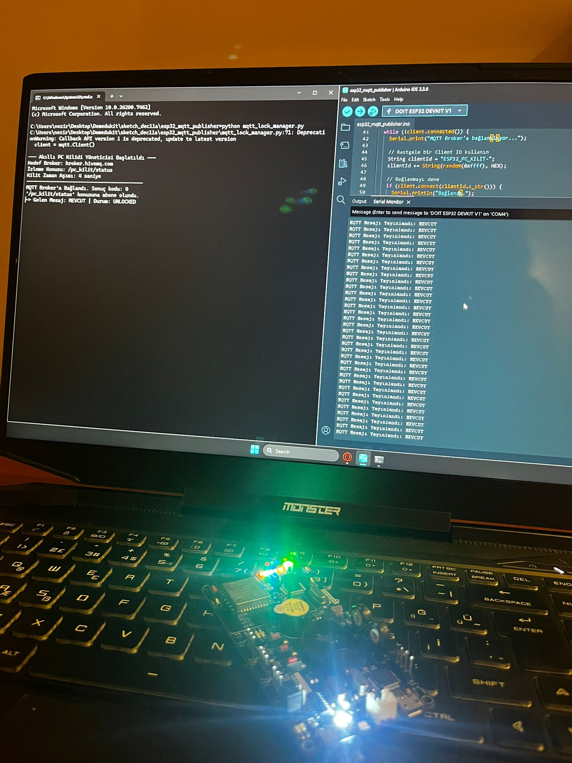


4. PROTOTIP & DEMO
Ideathon sürecinde geliştirilen MVP'nin (Minimum Uygulanabilir Ürün) çalışma anı.

Slide 6
5. BEKLENEN FAYDALAR
Kategori | Beklenen Çıktı | DEMSAY & Sektör İçin Önemi
Teknik | Gözetimsiz erişim riskinin ortadan kaldırılması, otomatik kilitleme ile insan hatasının %100'e yakın azaltılması, güvenlik politikalarında tutarlılık. | Kurumların yüksek güvenlik standartlarına uyumu, KVKK/GDPR gerekliliklerinin teknik olarak desteklenmesi, modern IoT tabanlı güvenlik altyapılarına geçiş.
Ekonomik | Veri ihlali maliyetlerinin düşmesi, ceza ve itibar kaybı riskinin azaltılması, düşük maliyetli IoT çözümü sayesinde güvenlik yatırımlarında tasarruf. | İthal güvenlik donanımlarının yerine yerli üretimin kullanılması, düşük maliyetle yüksek koruma sağlayarak kurumların bütçesine katkı.
Sosyal / Çevresel | Çalışan verimliliğinin artması (şifre girme yükünün azalması), güvenlik yorgunluğunun ortadan kalkması, enerji tasarrufu (bilgisayarların boşa açık kalmaması). | Dijital güvenliğin yaygınlaşmasıyla sürdürülebilir iş süreçlerine katkı, çalışan memnuniyetinin artması ve daha güvenli çalışma kültürünün desteklenmesi.

Slide 7



6. GELECEK PLANI (ROADMAP)
0-3 AY (KISA VADE)
3-12 AY (ORTA VADE)
1 YIL+ (UZUN VADE)
Prototipin ofis ve hibrit çalışma ortamlarında saha testlerinin yapılması RSSI tabanlı yakınlık algılama ve otomatik kilitleme algoritmalarının optimize edilmesi MQTT–Wi-Fi entegrasyonunun stabil hâle getirilmesi Eksik sensörlerin ve donanımların belirlenmesi
Nihai ürün için PCB tasarımı ve endüstriyel kutu geliştirilmesi Güvenlik testleri (penetrasyon, veri sızıntısı senaryoları, kesinti dayanıklılığı) DEMSAY ile ortak Ar-Ge projesi başvuruları (TÜBİTAK, KOSGEB vb.) Pilot kullanım için kurumsal şirketlerde deneme dağıtımı
Ürünün ticarileştirilmesi ve marka tescili CE, FCC benzeri sertifikasyon süreçlerinin tamamlanması Seri üretime geçiş ve satış kanallarının oluşturulması Yazılım güncellemeleri, bulut paneli ve kullanıcı yönetimi özelliklerinin geliştirilmesi

Slide 8
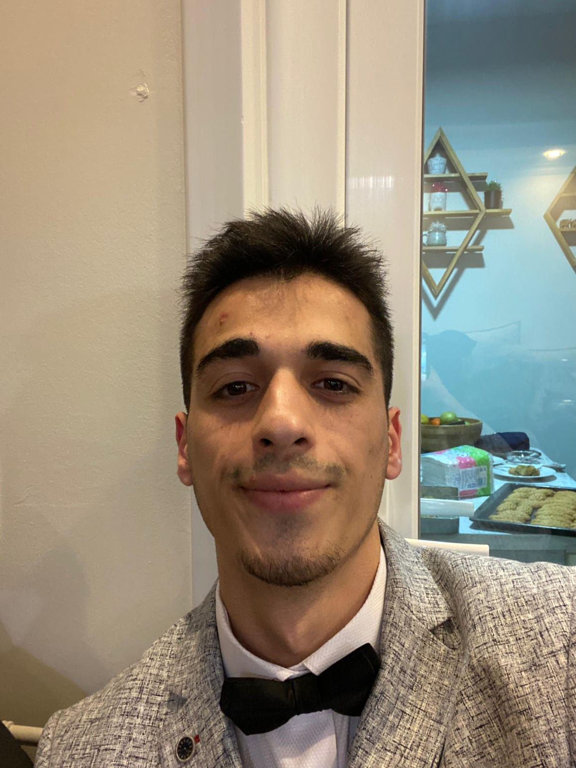
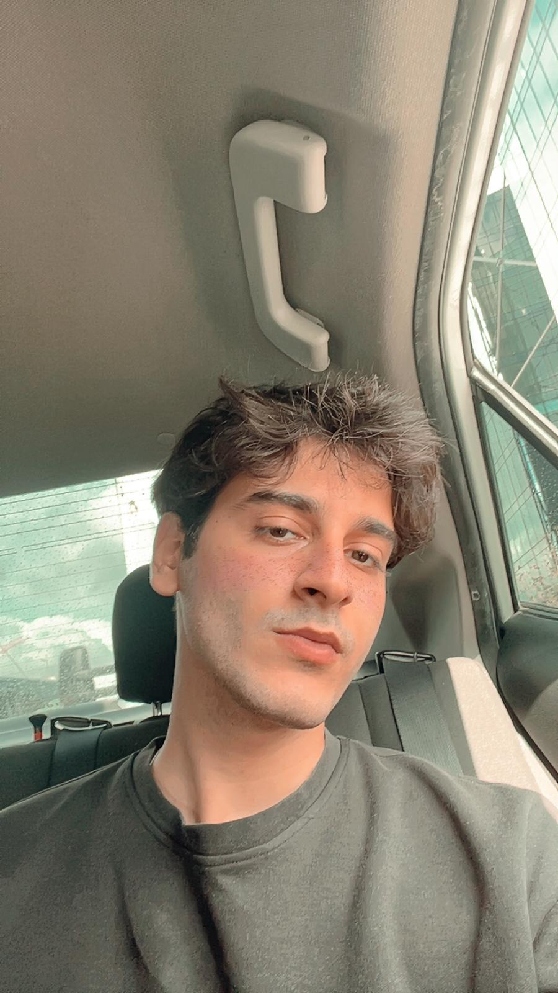
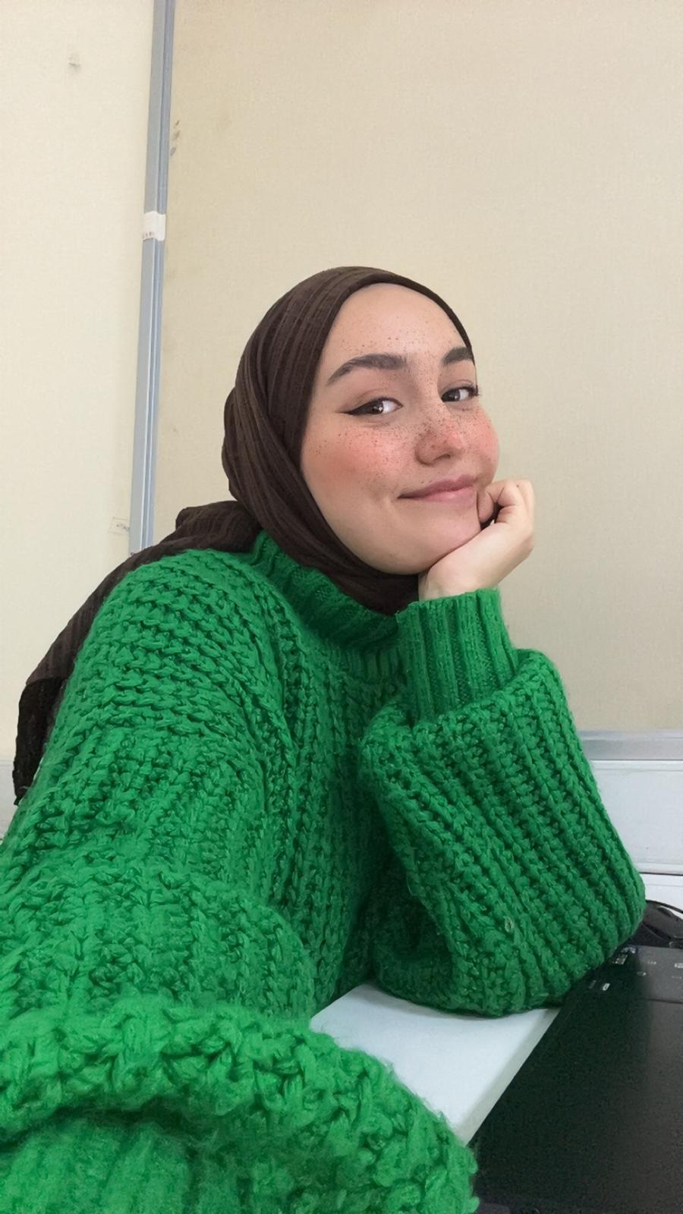
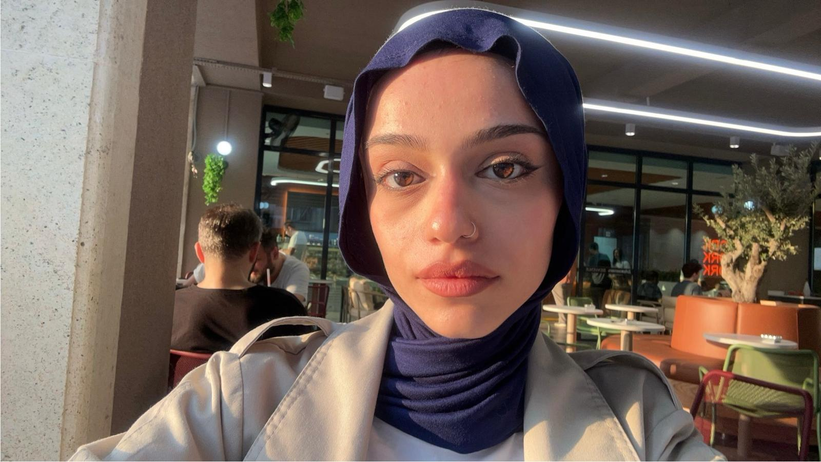









TAKIMIMIZ
Vahit Hamza Baran
Nezir Erdoğan
Miray Tiryaki
Nuran Ergenç
Proje Yöneticisi & Yazılım
Gömülü Sistemler & Donanım
Tasarım & İş Geliştirme
Tasarım & İş Geliştirme

Slide 9
TEŞEKKÜRLER
Sorularınız?

